Slide 1
El algoritmo del gas neural
Futuros Ingenieros - 2024

Slide 2
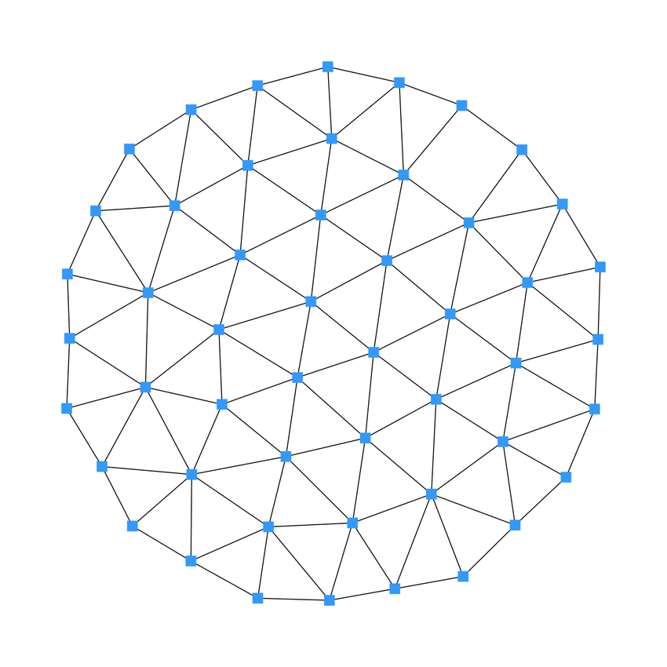
¿Qué es?
El Gas Neural es un algoritmo que encuentra representaciones óptimas de datos mediante vectores. Se llama "gas neural" debido a que los vectores se distribuyen en el espacio de datos durante el proceso de adaptación, similar a cómo se comporta un gas. Este algoritmo imita ciertos aspectos de las técnicas de redes neuronales, ajustando iterativamente los vectores de referencia para que reflejen mejor la distribución de los datos de entrada, logrando una agrupación y reducción de dimensionalidad efectivas.

Slide 3

Uso
Se puede utilizar para definir los valores de los nodos (o probabilidades) en un árbol de escenarios. Esto permite describir el conjunto óptimo de escenarios basado en una entrada específica que cumple con ciertas restricciones finales. El algoritmo ajusta los valores de los nodos de manera iterativa, utilizando funciones de vecindad y tasas de aprendizaje, para reflejar las características del conjunto de datos de entrada, optimizando la representación del escenario.

Slide 4
Cuando se aplica la generación de un árbol de escenario con un nodo inicial predefinido y cierta estructura, el algoritmo de gas neural requiere tres tipos de entrada.
En primer lugar, necesitamos un conjunto inicial de realizaciones de longitud T, que llamaremos X. Este conjunto puede ser un grupo de pronósticos, registros históricos observados, disturbios, etc.
En segundo lugar, definimos la estructura deseada del árbol de escenarios y la codificamos como tal, según lo explicado anteriormente. Esta matriz de partición nodal es la parte más compleja de la metodología.
En tercer lugar, se requieren parámetros de entrada que definan la resolución de las iteraciones del algoritmo, los cuales se establecen por defecto en los valores recomendados por la función buildtree.

Slide 5
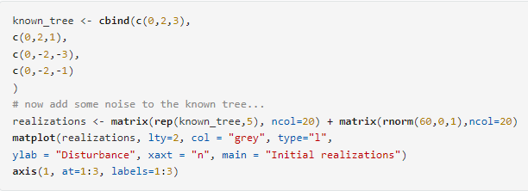
Ejemplo sencillo y estilizado del código, en el cual generamos realizaciones artificialmente desde un árbol conocido, con el fin de ilustrar la eficacia del algoritmo.

Slide 6
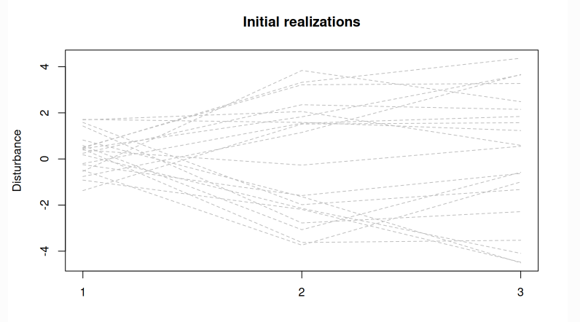
Observe bien como hemos introducido ruido (disturbancia).

Slide 7
Paso 1 - Inicializar los parámetros del algoritmo
Para inicializar el árbol antes de ejecutar las iteraciones, los nodos de árbol deben recibir un valor inicial.
Lo que estos valores reflejan será relativamente poco importante, ya que el algoritmo perturbará rápidamente el árbol a medida que comienza a encajar las realizaciones.
Una forma sencilla de inicializar el árbol es asignar a cada escenario el valor de una realización Xk,(k=1,2,...,K); Donde K es el número total de realizaciones— 20 (escenarios finales) en el ejemplo dado anteriormente.

Slide 8
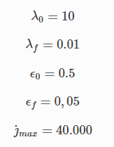
Paso 1 - Inicializar los parámetros del algoritmo
A continuación, se toman promedios para dar a los nodos pertenecientes a más de un escenario el mismo valor, lo que garantiza que se mantiene la estructura del árbol de escenario. A continuación se muestra un ejemplo de una posición inicial del árbol.
El algoritmo tiene una serie de parámetros que se pueden alterar, pero no complicaremos el ejemplo con esto valores ahora. Por defecto el algoritmo toma estos valores para los parámetro tal como se ha señalado en el paper.

Slide 9
Fin

